Slide 1

BM101 Algoritma ve Programlama I
Giriş

Slide 2
İçerik
Bilgisayar Sistemleri
Donanım
Yazılım
Programlama
Program Geliştirme
Nesne-tabanlı Programlama
C++ Programlama Dili

Slide 3
Bilgisayar Sistemleri
Bilgisayarları verileri saklayıp
üzerlerinde işlem yapabilen, programlanabilir elektronik cihazlar olarak tanımlayabiliriz.
Bilgisayar sistemleri donanım (hardware) ve
yazılım (software) bileşenlerinden oluşur.

Slide 4
Donanım
Bilgisayarın tüm fiziksel, elle tutabildiğimiz, görebildiğimiz elemanlarına donanım adı verilir.

Slide 5
Merkezi İşlem Birimi
Aritmetik/Mantık Birimi
Kontrol Birimi
Girdi / Çıktı Birimleri
İşlem Sonuçları
Veri / Komutlar
Bellek
Bilgisayar Mimarisi

Slide 6
Merkezi İşlem Birimi (Central Processing Unit / CPU): Bilgisayarın beyni olarak adlandırılan, programdaki komutları çalıştırmakla görevli birimdir. Bu birim
Aritmetik/Mantık Birimi ve Kontrol Birimi adlı iki bileşenden oluşur:
Kontrol Birimi (Control Unit): Bilgisayarda yapılan tüm işlemleri koordine etmekle görevlidir. Yeni komut alımı, veri iletişimi ve diğer bileşenlerin koordinasyonunu sağlar.
Aritmetik/Mantık Birimi (Arithmetic/Logic Unit
/ALU): Tüm aritmetik (toplama, çıkarma, vs.) ve mantıksal (karşılaştırma) işlemlerini gerçekleştirir.

Slide 7
Ana Bellek (Main Memory):
RAM olarak da adlandırılan, programdaki komutları ve program tarafından kullanılan verileri saklamakla görevli birimdir. Ana bellek, geçici verileri saklamak için
kullanılır ve bilgisayar kapatıldığında tüm içeriği silinir.

Slide 8

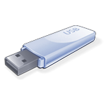
İkincil Bellek (Secondary Storage):
Uzun süreli verileri tutmak için kullanılan bellek türüdür. Bilgisayar kapansa bile kaybolmasını
istemediğimiz tüm bilgileri ikincil bellekte saklamamız gerekir.
İkincil Bellek Örnekleri: Flash bellek, Sabit disk ve CD/DVD

Slide 9
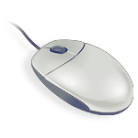
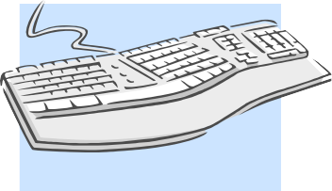
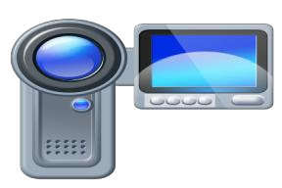
Girdi Birimleri (Input Devices )
Bilgisayarın dışarıdan okuduğu verilere girdi denilir. Bu bilgileri okuyan bileşenler, girdi birimleri olarak adlandırılır.
Girdi Birimleri: Klavye, Fare ve Dijital kamera

Slide 10

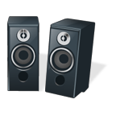

Çıktı Birimleri (Output Devices):
Bilgisayarın dışarıya yolladığı tüm veriler çıktı birimleri ile iletilir. En yaygın çıktı birimlerine örnek olarak ekran (monitor), yazıcı (printer), hoparlör (speaker) gösterilebilir. Aynı zamanda CD/DVD’ler, sabit veya flash bellek de çıktıları alabildikleri için çıktı birimi olarak
sınıflandırılırlar.
Çıktı Birimleri: Yazıcı, Ekran ve Hoparlör

Slide 11
Yazılım
Yazılım, bilgisayar üzerinde belirli bir işi gerçekleştirmek için hazırlanmış programlara verilen genel addır. Bir program, bilgisayara ne yapacağını ve nasıl yapacağını anlatan komutları içerir. Yazılım terimi, aynı zamanda elektronik olarak kaydedilen bilgileri tanımlamak için de kullanılır.

Slide 12
Bilgisayar yazılımları; uygulama yazılımları ve sistem yazılımları olmak üzere iki kategoriye ayrılır:
Uygulama yazılımları, kelime işlemci, muhasebe, İnternet tarayıcısı, çizim programları gibi doğrudan kullanıcının ihtiyacına yönelik olarak geliştirilmiş yazılımlardır.
Sistem yazılımları ise, uygulama yazılımlarının bilgisayarın sahip olduğu donanım bileşenleri ile uyumlu çalışmasını olanaklı kılan yazılımlardır.

Slide 13
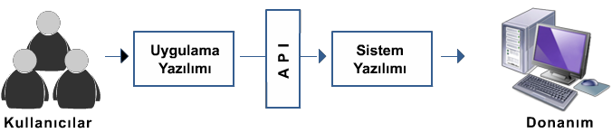
Uygulama ve Sistem Yazılımları

Slide 14
Programlama
Bir problemi çözmeye yarayan ve bir programlama dili kullanılarak yazılmış komut dizisine bilgisayar programı adı verilir. Günümüzde kullanılan
2000’den fazla programlama dili, yordamsal (procedural), fonksiyonel (functional), mantıksal (logical) ve nesne-tabanlı (object-oriented) olmak üzere farklı kategorilere bölünürler.

Slide 15
Programlama Dillerinin Gelişimi
Programlama Dili | Örnek Komut
Makine Dili: 0-1’den oluşan ikili sistem ile komutlar yazılır. | 1001 1001 1100 1101
Çevirme Dili (İkinci Nesil Diller): Sembolik komutlar kullanılır. | LOAD R5 LOAD R6 ADDI R0, R5,R6
Üçüncü Nesil Diller: İnsanların anlayabileceği komutlar kullanılır. | program Merhaba; begin write('Merhaba'); end.
Dördüncü Nesil Diller: Doğal konuşma diline yakın ifadeler kullanılır. | SUM THE FOLLOWING NUMBERS
Nesne-tabanlı Diller: Davranış ve özellikleri bünyesinde barındıran nesneler üzerinden işlemler yapılır. | Yazici.yaz("Mesaj")

Slide 16
Programlama Dili Örnekleri
Programlama Dili | Tanımı
FORmula TRANslator (FORTRAN) | İlk üst düzey programlama dillerinden olan Fortran özellikle sayısal hesaplama için kullanılan genel-amaçlı, yordamsal bir dildir.
Common Business-Oriented Language (COBOL) | Üst düzey dillerinin öncülerinden Cobol, ilk ticari sistemleri programlamada kullanılan bir dildir.
Beginners All-purpose Symbolic Instruction Code (BASIC) | Programlamaya yeni başlayanların rahatça öğrenebilmeleri için geliştirilmiş genel amaçlı bir dildir.
Pascal | Programlama öğretmek için tasarlanmış, genel-amaçlı, yapısal programlamayı destekleyen, yordamsal bir dildir.
C | Bell Laboratuarında geliştirilmiş, özellikle sistem programlamada yaygın olarak kullanılan, alt düzey programlamaya da izin veren üst düzey, hızlı ve genel-amaçlı bir dildir.

Slide 17
Programlama Dili Örnekleri
C++ | C programlama dili üzerinde nesne-tabanlı yaklaşımı gerçekleştiren, sistem programlamada yaygın bir şekilde kullanılan, Bell Laboratuarında geliştirilmiş bir dildir.
Java | Sun Sistemleri tarafından geliştirilen, nesne-tabanlı yaklaşım kullanan, platform bağımsız, web programlamasına yatkın, genel-amaçlı bir dildir.
C# | Microsoft tarafından .net platformunda çalışacak uygulamalar için geliştirilen, nesne-tabanlı, genel-amaçlı bir dildir.
Javascript | Web sayfalarında dinamik içerik sağlamak için geliştirilen bir dildir.
Python | İş ve akademik çevrelerde kullanılan, hem yordamsal, hem de nesne-tabanlı programlamaya olanak sağlayan genel-amaçlı bir dildir.

Slide 18
Program Geliştirme
Kaynak Kod
Derleme
Makine Dili
Çalıştırma
Kaynak Kod
Yorumlama
Çalıştırma

Slide 19
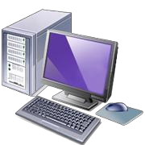
Kaynak Kod
#include <iostream> using namespace std;
int main()
{
…
}
 | Önişlemci
Değiştirilmiş Kaynak Kod
 | Derleyici
Kaynak Kod
1110001101011…
 | Bağlayıcı
Çalıştırılabilir Kod
Çıktı

Slide 20
Nesne Tabanlı Programlama
Nesne-tabanlı programlama yaklaşımı, insanların çevrelerindeki her şeyi birer nesne olarak
algıladıkları varsayımına dayanır. Bir nesne (object), fiziksel, kavramsal ya da yazılım anlamında tanımı olan bir varlığı niteler. Örneğin, araba, öğrenci ya da fotosentez kavramı, birer nesne örneğidir. Her nesnenin bir durumu, özelliği ve davranışı vardır.
Örneğin, bir arabanın özellikleri arasında plaka,
renk, model sayılabilirken, hareket etme ve durma da davranışları olarak görülebilir.

Slide 21
Nesne-tabanlı programlama yaklaşımı aşağıdaki dört prensibi temel alır:
Modülerlik (modularity)
Soyutlama (abstraction)
Sarmalama / Kapsülleme (encapsulation)
Miras (inheritance )
Çoklu İşlev (polymorphism)

Slide 22
Modülerlik prensibine göre, yazılımın mümkün olduğunca birbirinden bağımsız modüller halinde geliştirilmesi hedeflenir.
Soyutlama, yazılım probleminin çözümüne yönelik uygulama detayına girmeden üst seviyede nesnelerin modellenmesini kapsar.
Sarmalama veya kapsülleme, nesnelerin sahip oldukları özellik ve davranışları tek bir yapı altında toplanması ve bu özellik ve
davranışların detaylarının diğer nesnelerden gizlenmesi olarak tanımlanabilir.

Slide 23
Miras kavramında ise nesneler arasında özellik ve davranışların miras yoluyla paylaşımı
gerçekleşir.
Çoklu işlev prensibi, aynı davranışı farklı formlarda gerçekleştiren nesnelerin esnek bir yapıda kullanılmasını hedefler.

Slide 24
C++ Programlama Dili
C programlama dilini temel alır
C programlama dili,
Dennis M. Ritchie
AT&T Bell Laboratuvarları
1970’li yıllar
yordamsal bir dildir
C++ programlama dili
Bjarne Stroustrup
AT&T Bell laboratuvarı
Nesne-tabanlı programlama
C dilinde yazılmış programlar C++ dili ile uyumludur, ancak C++ dilinde yer alan nesne-tabanlı programlama özellikleri C dilinde yer almaz.

